Slide 1
Zesilovače
parametry, rozdělení,
pracovní režimy,
vazby mezi členy,
zpětná vazba

Slide 2
Zesilovač
Je elektronické zařízení které je schopné pomocí energie z napájecího zdroje měnit parametry
(zesílit) vstupního signálu.
Z hlediska elektroniky se jedná o aktivní dvojbran
I₁
I₂
G
U₁
U₂
Z

Slide 3
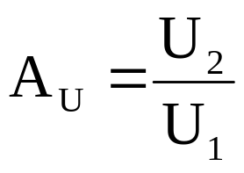
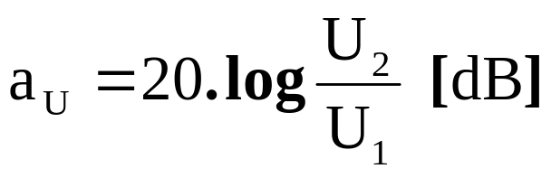
Zesílení
Udává poměr výstupní veličiny ke vstupní veličině
Napěťové zesílení
  Zesílení se často udává v decibelech:

Slide 4
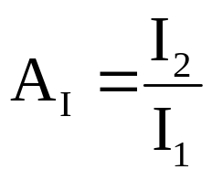
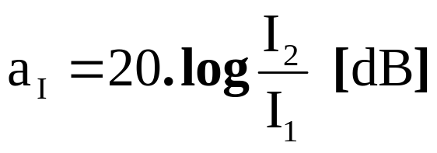
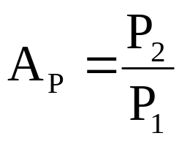
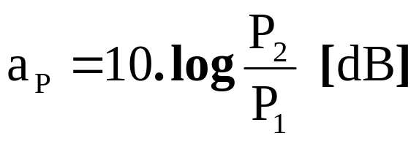
Zesílení
Proudové zesílení
Výkonové zesílení

Slide 5

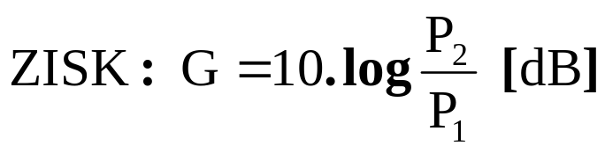
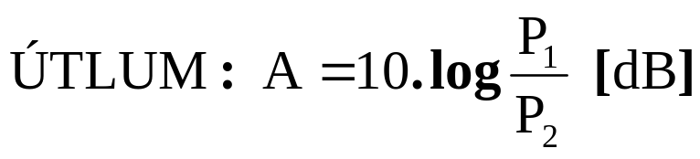
Zisk a útlum
má li signál po průchodu dvojbranem stejný tvar
a větší výkon udává se zesílení jako zisk (gain)
má li signál menší výkon, označuje se pokles
jako útlum (attenuation)
útlum je převrácená hodnota zisku
zisk se zpravidla udává u aktivních dvojbranů,
útlum u pasivních dvojbranů

Slide 6
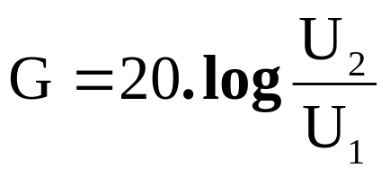

Příklad 242.1
Na vstup zesilovače je přiváděn signál s amplitudou 50 mV.
Na výstupu byl naměřen signál s amplitudou 1,2 V.
Určete zisk.

Slide 7
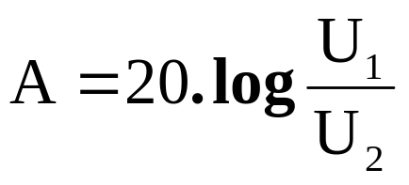

Příklad 242.2
Na anténním svodu se utlumí signál z 1 mV
na 0,25 mV.
Určete útlum anténního svodu.

Slide 8
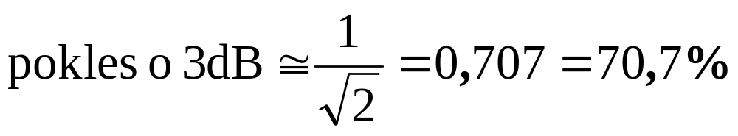
Přenosová charakteristika
Ideální zesilovač zesiluje jakýkoliv signál v celém rozsahu frekvencí.
Skutečný zesilovač zesiluje pouze pásmu, jehož šířku omezuje:
  dolní mezní kmitočet
  horní mezní kmitočet
Mezní kmitočty jsou definovány jako kmitočty,
při kterých dojde k poklesu oproti maximu o 3 dB

Slide 9
Přenosová charakteristika
Udává závislost zesílení na frekvenci
šířka pásma
U₂/U_{2max}
100%
70%
dolní mezní kmitočet
horní mezní kmitočet
1
10
100
1K
10K
100K
f (Hz)

Slide 10
Náhradní zapojení zesilovače
Zesilovač, jakožto aktivní dvojbran, lze pro výpočty při návrhu nahradit:
  vstupní impedancí
  výstupním zdrojem s výstupní impedancí
R_{i}
I₁
I₂
Z₂
G
U₁
Z₁
U₂
Z_{S}

Slide 11
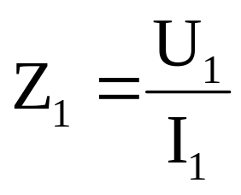
Vstupní impedance zesilovače
Představuje zátěž pro zdroj vstupního signálu
R_{i}
I₁
G
U₁
Z₁
Vstupní impedance je většinou požadována co největší:
  malý odběr proudu ze zdroje signálu
  tento požadavek splňují zesilovače s tranzistory FET

Slide 12
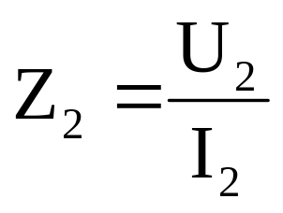
Výstupní impedance zesilovače
Výstup zesilovače lze pro výpočty reprezentovat pomocí napěťového zdroje a výstupní impedance Z₂
V některých případech se používá v náhradním zapojení proudového zdroje
I₂
I₂
Z₂
U₂
Z_{S}
U₂
Z_{S}
Z₂

Slide 13
Zkreslení signálu
Ideální zesilovač má pouze lineární zkreslení signálu (pouze změní amplitudu výstupního signálu, tvar však zůstane zachován)
U skutečných zesilovačů rozlišujeme několik druhů zkreslení:
  tvarové (nelineární)
  útlumové
  fázové

Slide 14
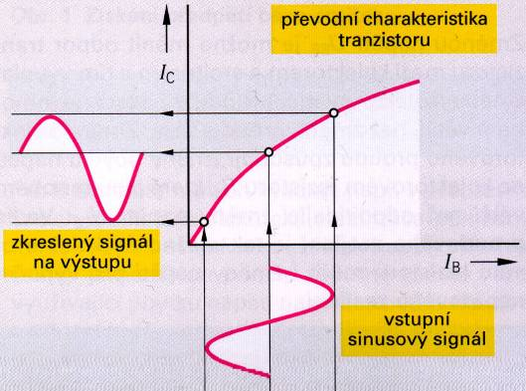
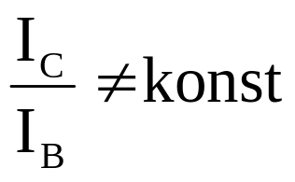
Tvarové (nelineární) zkreslení
Průběh výstupního signálu je oproti vstupnímu signálu tvarově deformován
Příčinou je
nelineární
charakteristika
zesilovače
(tranzistoru)

Slide 15
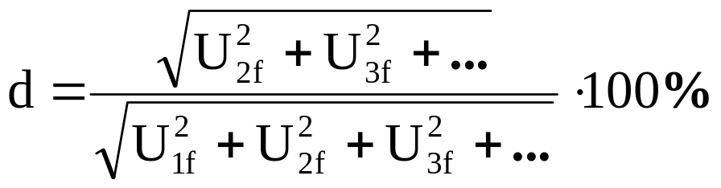
Tvarové (nelineární) zkreslení
Další příčinou tvarového zkreslení může být příliš velký vstupní signál (dojde k jeho oříznutí)
Tvarové zkreslení způsobuje ve výstupním signálu vznik vyšších harmonických složek
Činitel zkreslení:
Pro zesilovače Hi-Fi (High Fidelity – vysoká věrnost) je požadován činitel zkreslení menší než 1%
U_{1f} – základní (první) harmonická
U_{2f}, U_{3f}, ... – vyšší harmonické složky

Slide 16
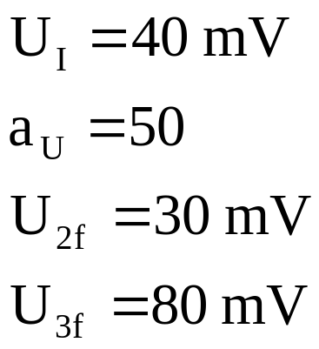
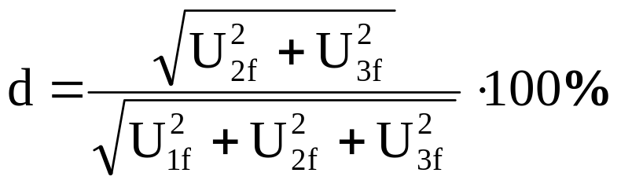



Příklad 242.3
Na vstup zesilovače s napěťovým zesílením 50 je přiveden sinusový signál s amplitudou 40 mV.
Na výstupu byly zaznamenána druhá a třetí harmonická složka s amplitudami 30 mV a 80 mV.

Slide 17
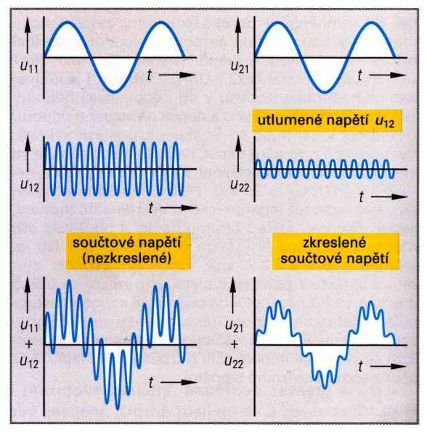
Útlumové zkreslení
Je způsobeno rozdílným zesílením
při různých frekvencích

Slide 18
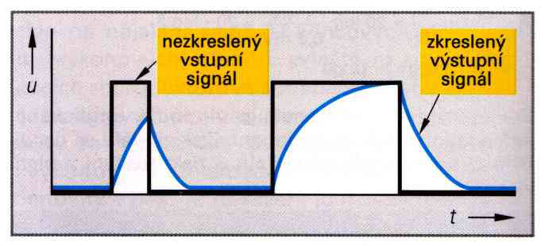
Útlumové zkreslení
Útlumové zkreslení výrazně ovlivní tvary obdélníkových signálů, které obsahují řadu vyšších harmonických složek

Slide 19
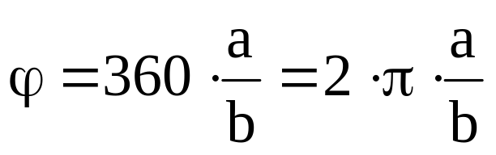
Fázové zkreslení
Je způsobeno fázovým posunem výstupního signálu u₂ oproti vstupnímu signálu u₁.
u₁
u₂
a
t
b

Slide 20
Rozdělení zesilovačů
Podle použitých aktivních součástek:
  elektronkové zesilovače
  tranzistorové zesilovače
  zesilovače s integrovanými obvody
  zesilovače s jinými součástkami
  (výbojky, relé, optoelektrické prvky,…)

Slide 21
Rozdělení zesilovačů
Podle druhu a kmitočtu vstupního signálu:
  nízkofrekvenční (20 Hz - 20 kHz)
  zesilování zvukových signálů
  vysokofrekvenční (20 kHz a výše)
  k bezdrátovému přenosu zpráv
  mikrovlnné (řádově GHz)
  stejnosměrné - tvoří základ měřicích a regulačních zařízení, analogových počítačů atp.
  impulzové - používá se tam, kde se pracuje
  s impulzy: televizní technika, PC, radiolokace
  operační zesilovač

Slide 22
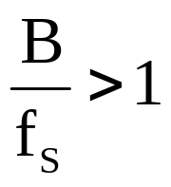
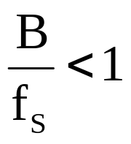
Rozdělení zesilovačů
Podle šířky kmitočtového pásma:
širokopásmové
úzkopásmové
A_{U}
A_{U}
-3dB
-3dB
B
B
f_{S}
f
f_{S}
f

Slide 23
Rozdělení zesilovačů
Podle velikosti vstupního (budícího) signálu:
  předzesilovače - zesilují signály malé úrovně
  výkonové zesilovače – zesilují signály
  z předzesilovačů na požadovaný výkon
Podle počtu stupňů:
  jednostupňové
  vícestupňové

Slide 24
Rozdělení zesilovačů
Podle vazby mezi zesilovacími stupni:
  s přímou (odporovou) vazbou
  s kapacitní vazbou
  s transformátorovou vazbou
  s optickou vazbou
Podle zapojení tranzistorů:
  se společným emitorem
  se společným kolektorem
  se společnou bází
  se společným source
  se společným drain
  se společným gate

Slide 25
Rozdělení zesilovačů
Podle pracovního režimu
(polohy pracovního bodu):
  třída A
  třída B
  třída AB
  třída C
  třída D
Vlastnosti jednotlivých tříd budou vysvětleny
v dalším textu
  třída G
  třída H
  třída S
  třída T

Slide 26
Zesilovač s bipolárními tranzistory
U_{NAP}
napětí zdroje signálu u₁ vytváří změny
proudu do báze tranzistoru I_{B}
tranzistor mění svůj výstupní odpor
čímž mění velikost proudu I_{C}
I_{C} >> I_{B}
změny proudu I_{C}
způsobují změnu
úbytku napětí na
rezistoru R_{C} a tím
změnu výstupního
napětí u₂
tranzistorový zesilovač potřebuje pro získání napěťového zesílení odpor ve výstupním obvodu
I_{C}
R_{C}
R_{B}
I_{B}
U_{CE}
u₂
G
U_{BE}
u₁

Slide 27
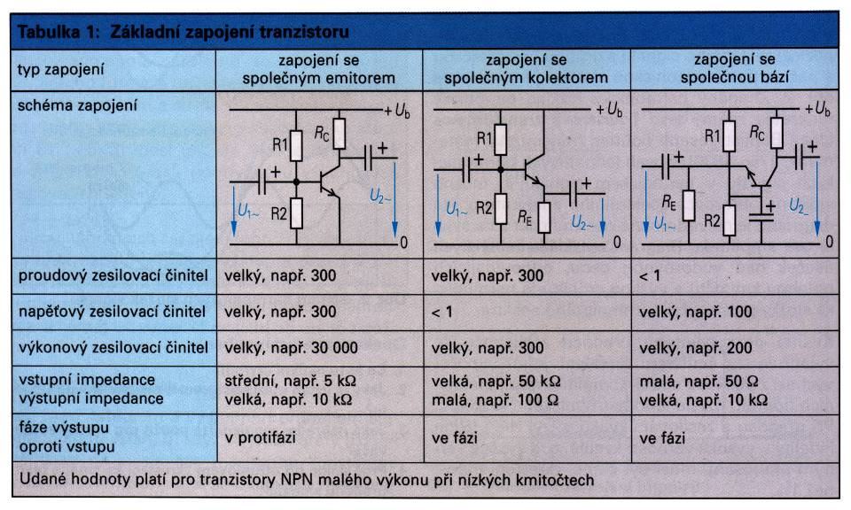
Vlastnosti zesilovačů - dle zapojení

Slide 28
Pracovní bod zesilovače
Vymezení pracovní oblasti tranzistoru:
I_{C}
I_{CMAX}
Oblast
nasycení
saturace
s chladičem
P_{CMAX}=U_{CE}.I_{C}
při špatném odváděná tepla
Pracovní oblast
Závěrná oblast
U_{CEMAX}
U_{CE}

Slide 29
Pracovní bod zesilovače
Zatěžovací přímka - pracovní bod
I_{C}
U_{NAP}
Lineární oblast
R_{C}
Pracovní
bod
U_{NAP}
U_{CE}

Slide 30
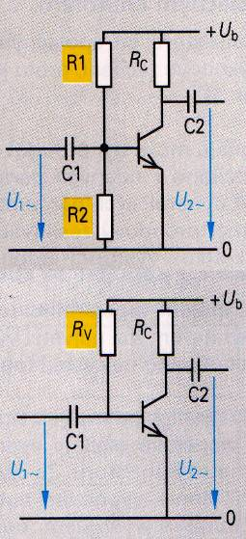
Pracovní bod zesilovače
Báze tranzistoru NPN musí ke své činnosti mít proti emitoru trvale kladné
(u tranzistoru PNP záporné) předpětí
Toto předpětí určuje polohu pracovního bodu zesilovače
Předpětí báze je možno získat:
  z napájecího napětí děličem R1-R2
  pomocí předřadného rezistoru Rv
Pozn: kondenzátory C1 a C2 slouží
k oddělení střídavé a stejnosměrné složky signálu

Slide 31
Stabilizace pracovního bodu
Při oteplení tranzistoru:
  zvětší se proudy a pracovní bod se posune
  změní se zesílení, vstupní a výstupní impedance
  změní se výkon odebíraný zátěží zesilovače
K podobným odchylkám může docházet také vlivem:
  tolerance parametrů jednotlivých součástek
  kolísáním napájecího napětí
Pracovní bod je nutné stabilizovat

Slide 32
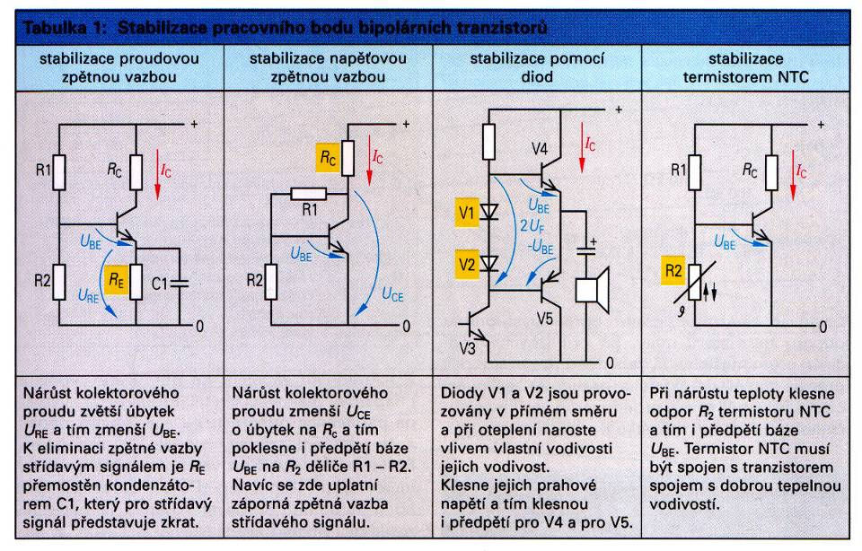

Slide 33
Vazby mezi zesilovacími stupni
Pokud k požadovanému zesílení nestačí jeden tranzistor, řeší se zesilovač jako vícestupňový.
Spojení mezi stupni se nazývá vazba.
Typ vazby se volí hlavně podle toho, zda má vazba přenést celý signál nebo jen jeho střídavou složku

Slide 34
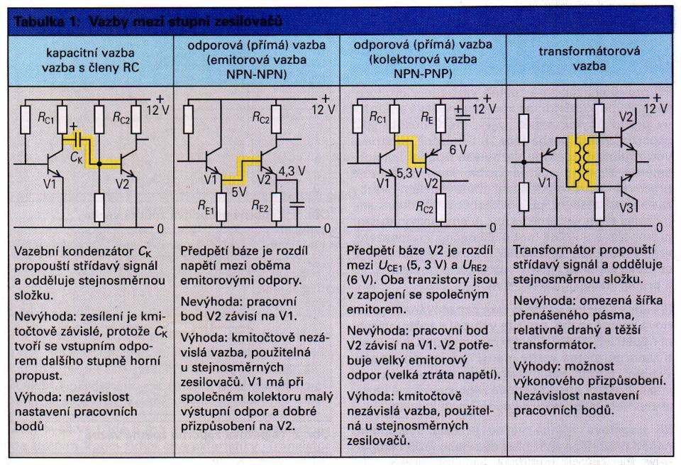

Slide 35
Zpětná vazba
β
G
u₁^{I}
u₁
u₂
Z
A_{U}
Část výstupního signálu u₂ je přivedena přes zpětnou vazbu s činitelem zesílení β zpět
na vstup a smíšena se vstupním signálem u₁^{I}
Zpětná vazba je zpravidla tvořena pasivním článkem, činitel zpětnovazebního zesílení β<1

Slide 36
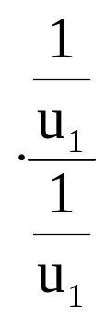
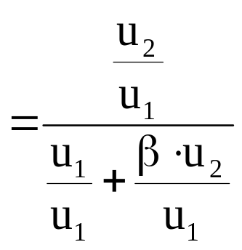
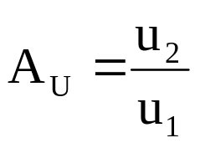
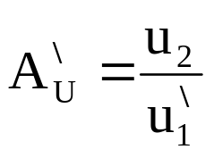
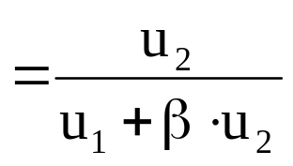
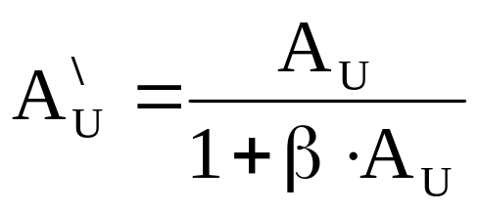

Zpětná vazba - zesilovací činitel
bez zpětné vazby
se zpětnou vazbou
β
G
u₁^{I}
u₁
u₂
Z
A_{U}

Slide 37
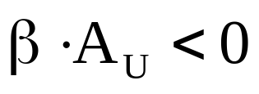
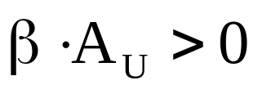
Zpětná vazba
Kladná zpětná vazba
  signál přivedený zpětnou vazbou na
  vstup je ve fázi se vstupním signálem
  vstupní signál je zesílen
  (systém je nestabilní)
Záporná zpětná vazba
  signál je přivedený zpětnou vazbou
  na vstup s fázovým posunem 180°
  vstupní signál je utlumen
  záporná zpětná vazba má příznivý vliv na stabilitu zesilovače, či na přenosovou charakteristiku

Slide 38
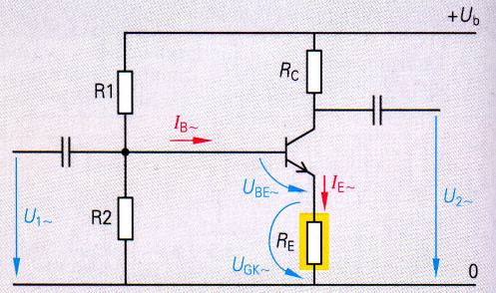
Záporná proudová zpětná vazba
Na rezistoru R_{E} vzniká úbytek napětí U_{GK}
Při zvětšení proudu I_{E} dojde ke zvětšení U_{GK}, což způsobí pokles U_{BE} a tím se sníží zesílení tranzistoru

Slide 39
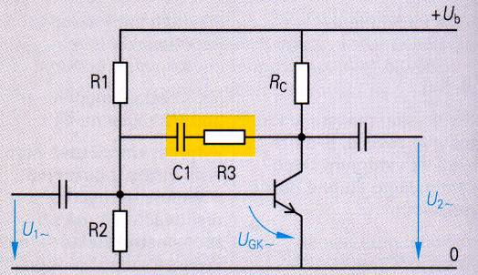
Záporná napěťová zpětná vazba
Část výstupního napětí je přivedena přes rezistor R₃ a kondenzátor C₁ na vstup.
Tato zpětná vazba může být realizována i přes několik stupňů zesilovače najednou.

Slide 40
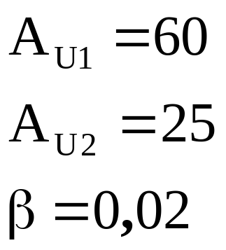
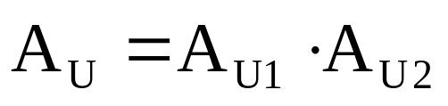

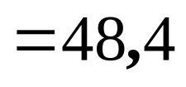
Příklad 242.4
Tranzistorový zesilovač je tvořen dvěma stupni s činiteli zesílení 60 a 25. Mezi stupni je přímá vazba.
Z výstupu druhého stupně je vedena záporná zpětná vazba se zpětnovazebním činitelem 0,02 na vstup prvního stupně.
Určete celkový činitel zesílení zesilovače.

Slide 41
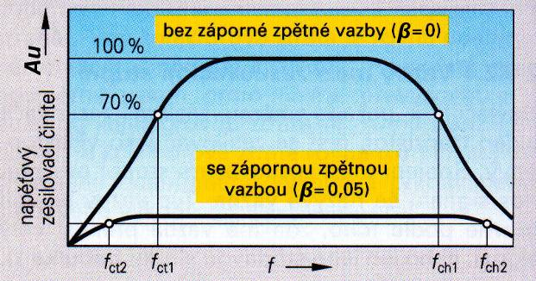
Vliv záporné zpětné vazby na zkreslení
Záporná zpětná vazba zploští přenosovou charakteristiku
Zvětší se šířka přenášeného pásma
V původním kmitočtovém rozsahu je přenosová charak-
teristika přímější a tím poklesne útlumové zkreslení

Slide 42
Třídy zesilovačů
zesilovače se dělí do tříd:
  A, B, AB, C, D, G, H, S,T
třídy charakterizují:
  jejich pracovní vlastnosti
  (polohu pracovního bodu)
  princip, na kterém zesilovač funguje

Slide 43
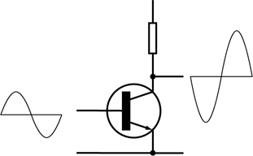
Zesilovač třídy A
Jde o nejjednodušší zapojení zesilovače.
Tranzistor zesiluje obě půlvlny střídavého signálu.
Nevýhodou tohoto řešení je,
že v klidovém stavu, musí
kolektorem tranzistoru
procházet poměrně
vysoký klidový proud.

Slide 44
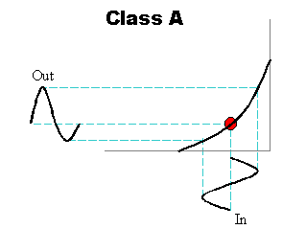
Zesilovač třídy A
Díky velkému klidovému proudu mají malou účinnost (10% - 45%)
Používají se především na předzesilovače, kde nižší účinnost nevadí
Zkreslení je závislé na linearitě převodní charakteristiky
- lze ho snížit zmenšením rozkmitu vstupního signálu
(na úkor účinnosti)
Pracovní bod leží uprostřed převodní charakteristiky

Slide 45
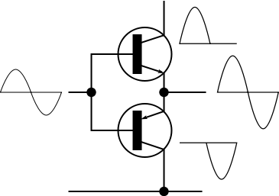
Zesilovač třídy B
Používá se komplementárního zapojení tranzistorů:
jeden tranzistor je NPN druhá PNP
Každý tranzistor zesiluje jednu
půlvlnu střídavého signálu.
Díky tomuto řešení
jsou tranzistory bez
budícího signálu
uzavřeny – mají
(teoreticky) nulový
klidový proud.

Slide 46
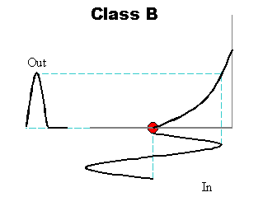
Zesilovač třídy B
Díky malému klidovému proudu mají větší účinnost než třída A (60% - 78%)
Používají se na koncové stupně výkonových zesilovačů
Pracovní bod leží
na kraji převodní charakteristiky

Slide 47
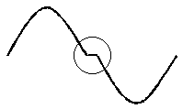
Zesilovač třídy B
Nevýhodou zesilovače třídy B je, při náběhu signálu z nuly, musí být překonáno prahové napětí (0,5 V) přechodu báze – emitor
To způsobuje zkreslení
zesilovaného signálu
(především u signálů
s malou amplitudou)
Řešením je použití zesilovače třídy AB

Slide 48
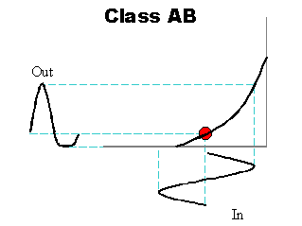
Zesilovač třídy AB
Jedná se o kompromis mezi třídami A a B
Tranzistory prochází malý klidový proud
Zesilovač kombinuje výhody tříd A a B:
  A: vyšší linearita
  menší zkreslení
  B: vyšší účinnost
Pracovní bod je posunut
do lineárnější části přechodové charakteristiky

Slide 49
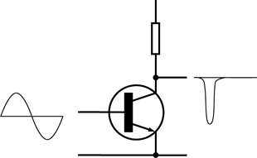
Zesilovač třídy C
Tranzistory se otevírají až při překročení určité úrovně amplitudy na vstupu
Zkreslení signálu je velké
(zesilována je vlastně
jen horní část půlvlny)
Používají se pro
zesilovače ve
vysokofrekvenční
technice

Slide 50
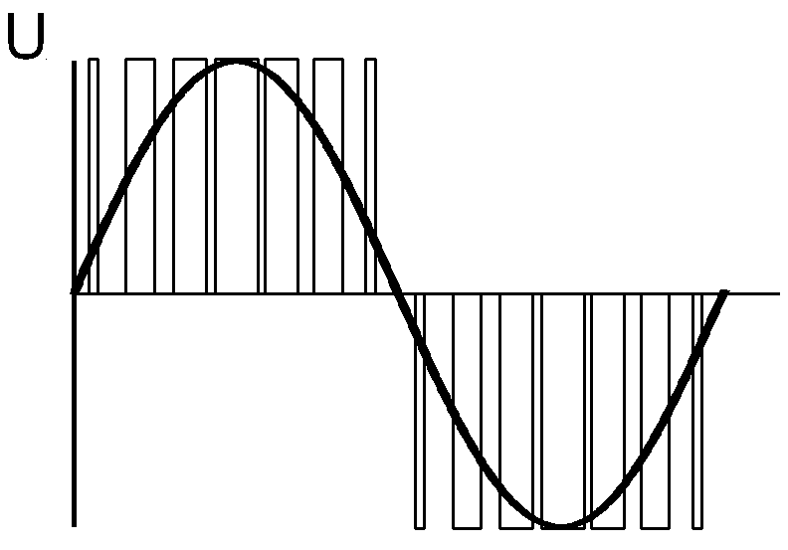
Zesilovač třídy D
Tyto zesilovače
nejsou lineárními
zesilovači
Používají techniku
pulzně šířkové
modulace.
Pro tyto zesilovače se označují jako digitální.
Největší výhodou je vysoká účinnost (více než 80%)

Slide 51
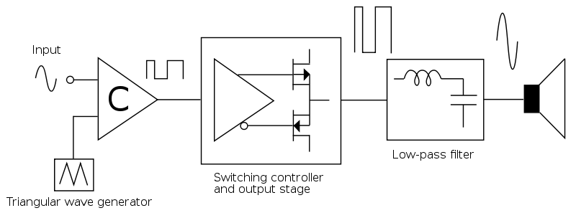
Zesilovač třídy D

Slide 52

Srovnání účinnosti zesilovačů třídy AB a D

Slide 53

Zesilovač třídy G
Využívá koncový
stupeň koncipovaný
v třídě AB.
Napájecí napětí
zesilovače se
podle potřeby
mění ve stupních.
Pro vyšší výstupní výkon je zesilovač napájen vyšším napájecím napětím. (Při dosáhnutí určitého nastaveného výstupního výkonu se připojí vyšší napětí.)
Tím se zvyšuje účinnost a zesilovač tak může být menší a lehčí než zesilovač třídy AB.

Slide 54

Zesilovač třídy H
Pracuje na stejném
principu jako třída G
Napájecí napětí není
připojováno skokově,
ale přesně sleduje
velikost vstupního
signálu.
Tím je zaručena potřebná výše napájecího napětí pro aktuální výstupní výkon.
Výhodou je ještě vyšší účinnost než u třídy G.
Nevýhodou je komplikovanější zapojení.

Slide 55
Zesilovač třídy S
Jsou novější modifikací zesilovačů třídy D
Mají vylepšenou konstrukci, nepotřebují na výstupu LC filtr pro odstraňování spínací frekvence.
Označují se jako digital filterless zesilovače

Slide 56
Zesilovač třídy T
Označení bylo zavedeno a je používáno firmou Tripath.
Tyto zesilovače pracují jako zesilovače ve třídě D.
Mají vylepšenou technologii řízení
Pro zpracování přenášeného signálu využívají technologii signálových procesorů
(digital signal processing)
Výsledkem je účinnost zesilovače až 90%
a perfektní zvukové vlastnosti.

Slide 57
Zesilovač s unipolárními tranzistory
Jsou vybaveny tranzistory řízenými elektrickým polem – FET (J-FET, MOSFET)
Výhody:
  mají velký vstupní odpor
  malou teplotní závislost parametrů
  malý šum
Nevýhody:
  větší kapacita
  nižší mezní kmitočty

Slide 58
J-FET (N-báze)
G
P+
S
D
P+
N
Junction Field-Effect Transistor
  Tranzistor s přechodovým hradlem
  Jiné označení:
  PN-FET - unipolární tranzistor s hradlem
  odděleným přechodem PN v závěrném směru

Slide 59
MOSFET (s vestavěným kanálem)
G
S
D
N
N+
N+
P
Metal Oxide Semiconductor Field-Effect Transistor
  Tranzistor s izolovaným hradlem
  MISFET – Metal Insulation Semiconductor FET
  IG-FET – Insulated Gate FET

Slide 60

Vlastnosti zesilovačů s unipolárními tranzistory - dle zapojení

Slide 61
Pracovní bod zesilovače
Poloha pracovního bodu je dána U_{DS}
a předpětím U_{GS}.
Teplotní závislost (kolísání) pracovního bodu je výrazně menší než u bipolárních tranzistorů.
Tranzistory FET jsou částečně „samostabilizující“

Slide 62

Nastavení a stabilizace pracovního bodu
Při poklesu I_{D}, klesne úbytek na R_{S}, zvýší se U_{GS} , tranzistor se více otevře, proud I_{D} se opět zvýší,...

Slide 63
Smíšené zapojení zesilovačů
kombinují výhody obou druhů:
  FET
  na vstup zesilovače se využije unipolární tranzistor pro svůj velký vstupní odpor
  BJT
  další stupeň využije velké napěťové zesílení bipolárních tranzistorů

Slide 64
Zesilovače s integrovanými obvody
jsou složené z více tranzistorů
mají více stupňů
vyšší výkony, stabilita, účinnost,..
menší zkreslení, rozměry, spotřeba...
jednodušší konstrukce zesilovačů
(většinou se používá „katalogové“ zapojení doporučené výrobcem integrovaného obvodu)
Příklady:
  National Semiconductor LM386
  Philips Semiconductors TDA8560Q

